Slide 1
Circuite Electronice Fundamentale 2 – Proiect (CEF2-Pr)
Tema: Generator de semnal dreptunghiular
Student: Coman Rares-Andrei
Grupa 433E

Slide 2
Date de proiectare
Să se proiecteze și realizeze un oscilator semnal dreptunghiular cu următoarele caracteristici:
- N = 5
- Frecvența de oscilație, f_{o}, reglabilă în intervalul: 5 ÷ 15 [KHz];
- Factor de umplere: 0.5;
- Sarcina la ieșire, R_{L}: 5 [KΩ];
- Valoarea (vârf la vârf) a oscilației la ieșire, V_{o}, reglabilă în intervalul: 0 ÷ 1 [V];
- Semnalul la ieșire nu are componentă continuă;
- Domeniul temperaturilor de funcționare: 0⁰ - 70⁰C (verificabil prin testare în temperatură);
- Semnalizarea prezenței tensiunilor de alimentare cu diodă de tip LED.

Slide 3
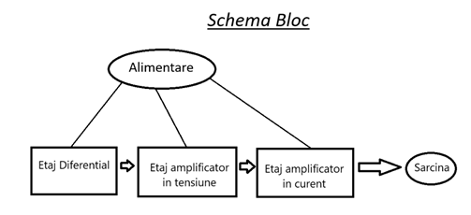
Schema bloc
Alimentarea: Tensiune simetrică de ± 5V
Etaj Diferențial: Amplificator diferențial asimetric, conține și o oglindă de curent cu sarcină activă.
Etaj amplificator în tensiune: Etaj de tip transimpedanță și are rolul de a transforma curentul primit de la etajul precedent într-o tensiune de valoare mare.
Etaj amplificator în curent: Acesta realizează o adaptare de impedanță între
etajul precedent care este de curent mic și sarcina care este de impedanță
redusă.

Slide 4
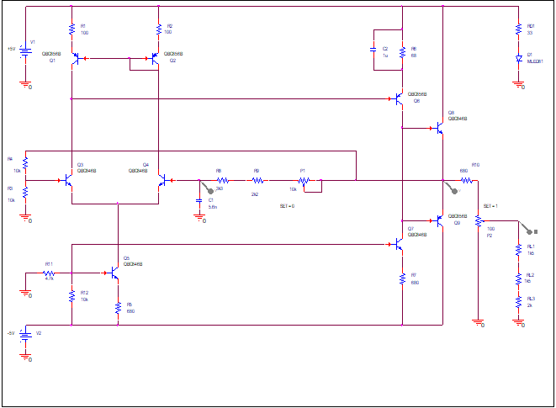
Schema electrică

Slide 5
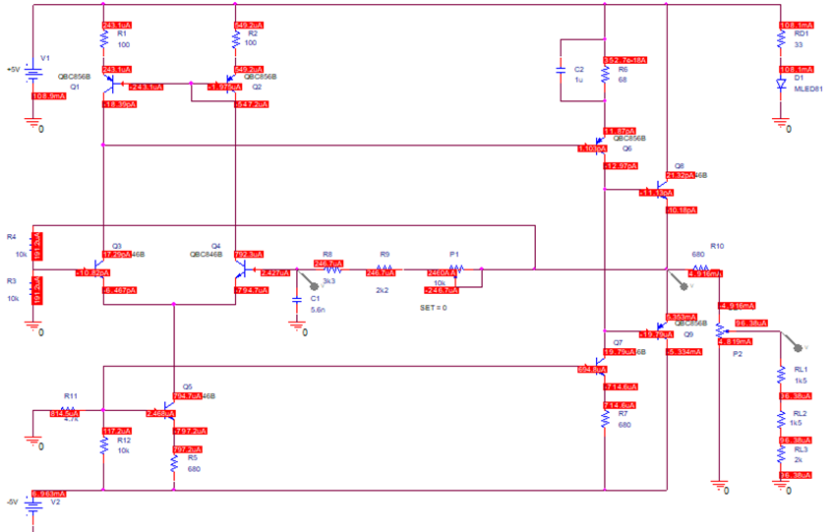
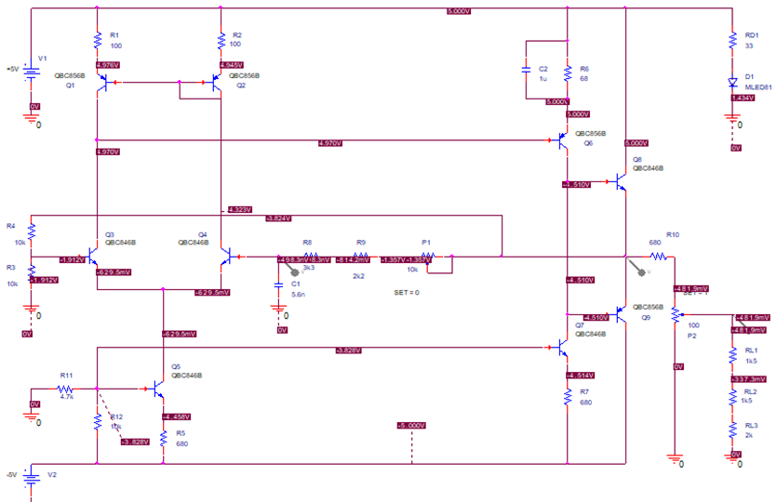
Simulări
Curent
Tensiuni

Slide 6
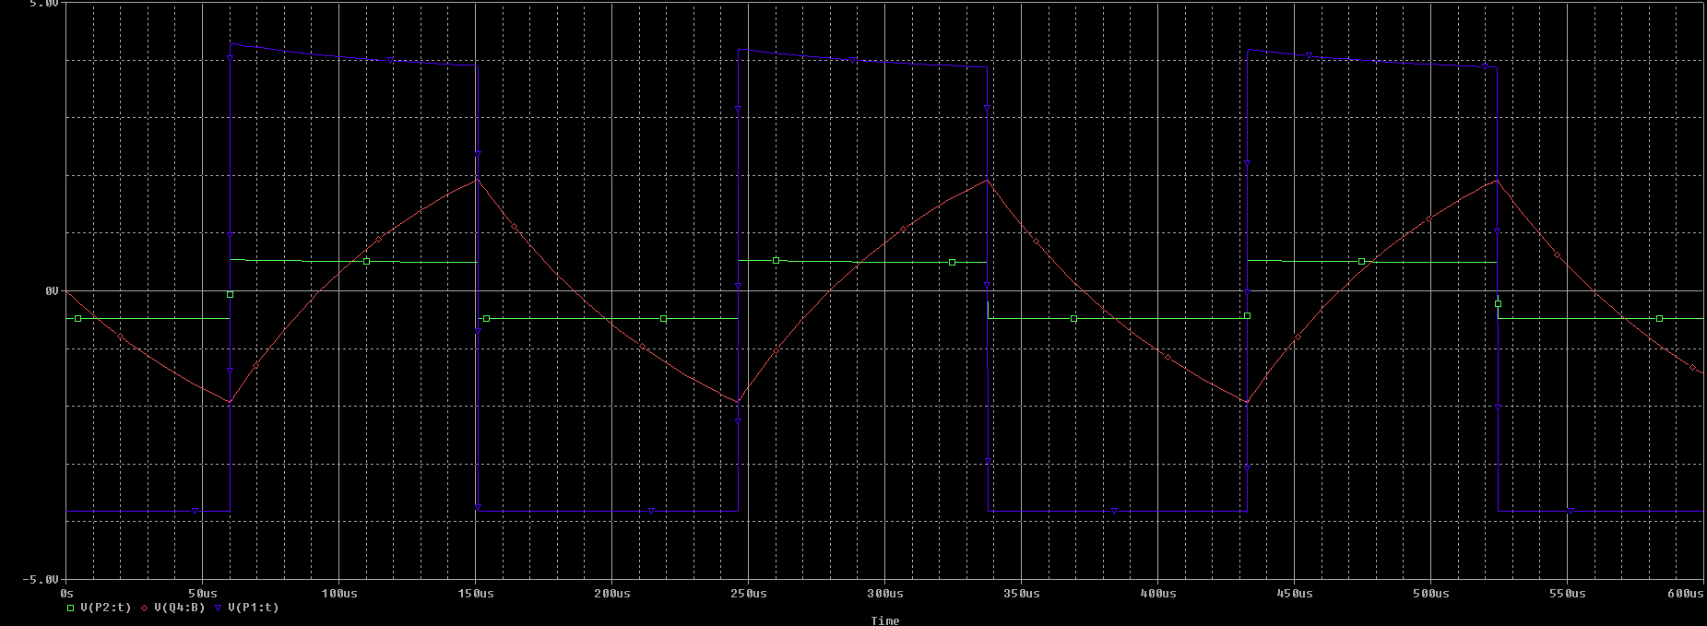
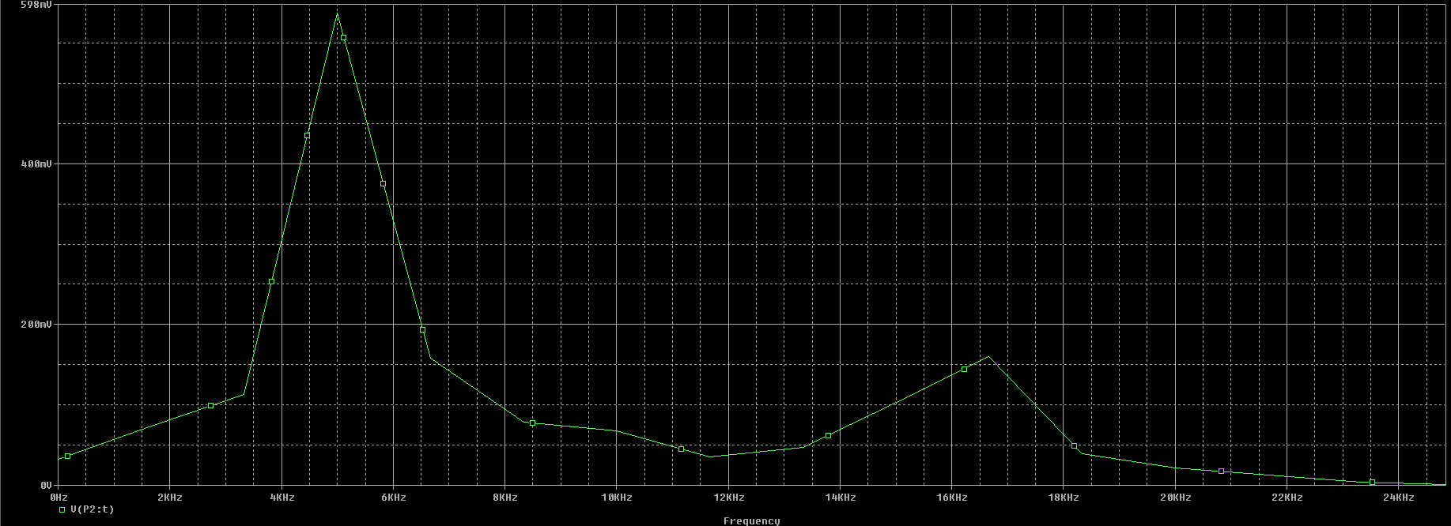
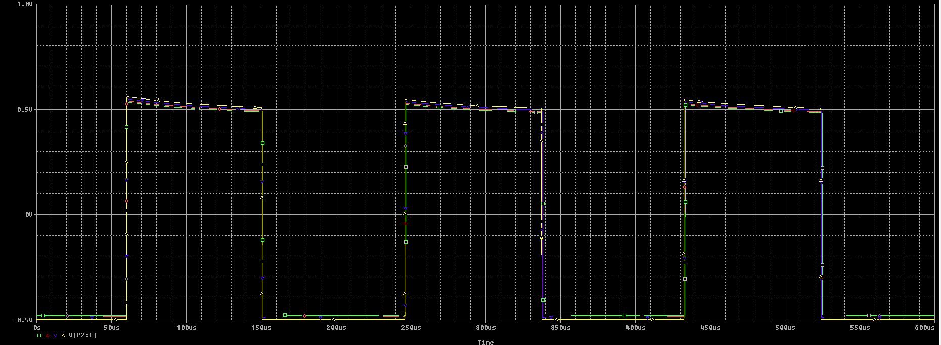
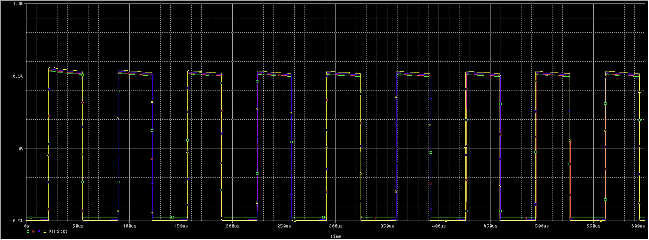
Simulări

Slide 7
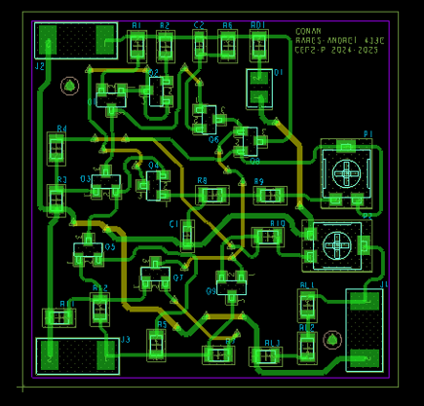
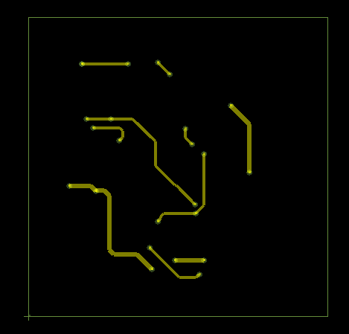
Layout
TOP
BOTTOM
Explicații: Am plasat la margine jumperii deoarece au dimensiuni mai mari în comparație cu celelalte componente, dar și pentru a realiza mai ușor alimentarea circuitului.
Celelalte componente ale circuitului au fost plasate respectând pe cât posibil schema electrică realizată în OrCad Cadence.

Slide 8
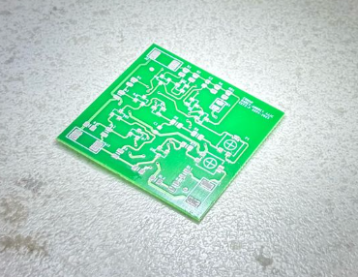
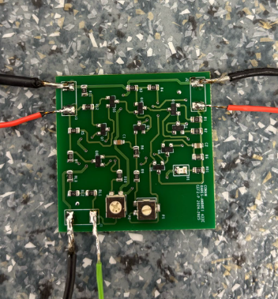
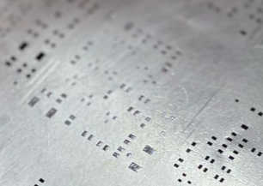
Fotografii din etapa de echipare a modulului electronic

Slide 9
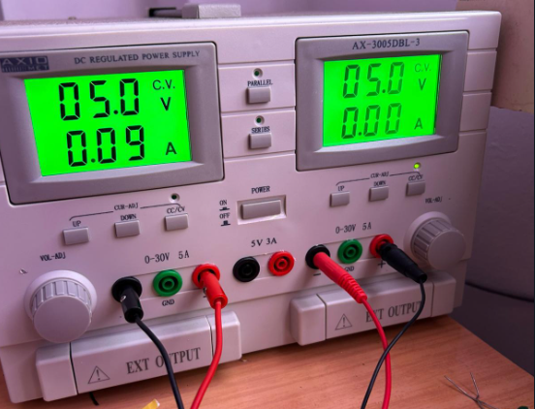
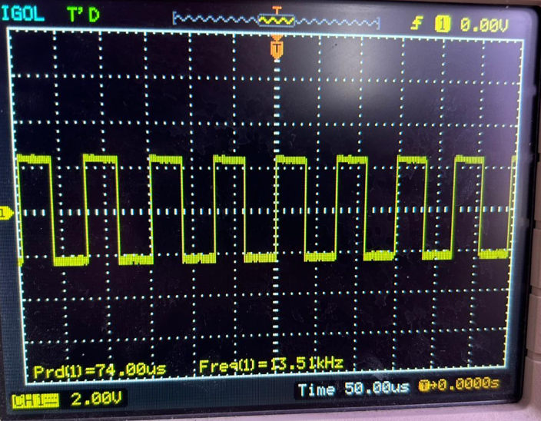
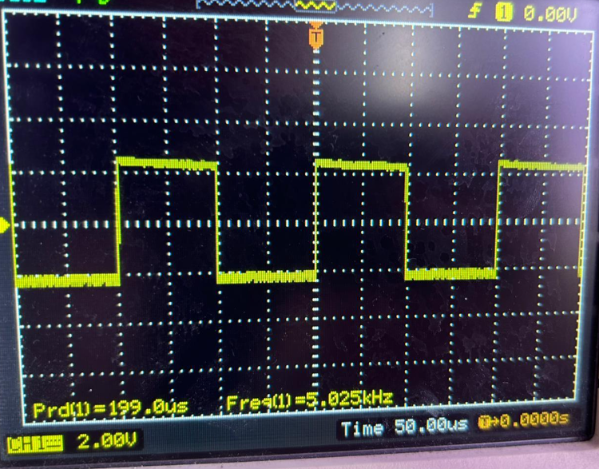
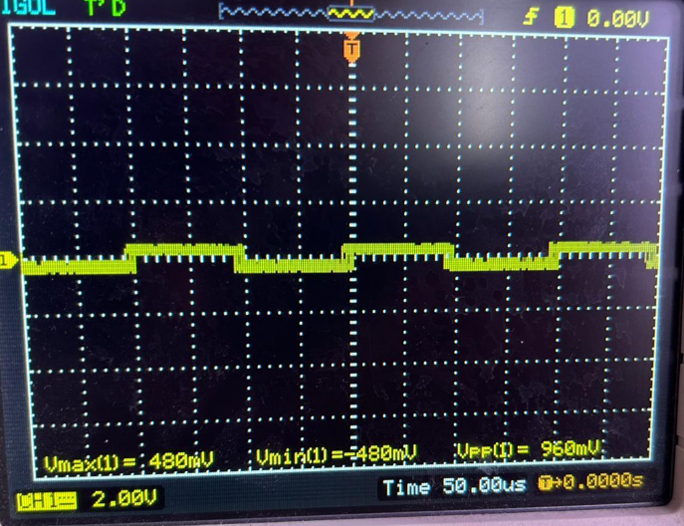
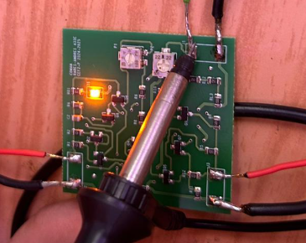
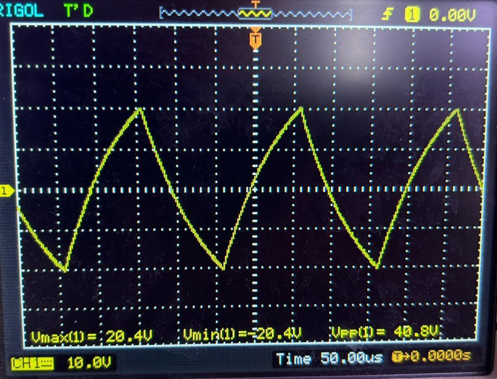
Rezultate experimentale

Slide 10
Rezultate experimentale
Tabel comparativ
Cerințe impuse | Rezultate simulări | Rezultate măsurători
Frecventa iesire 5-15 [KHz] | 4.945 – 15.108 [KHz] | 5.015 – 13.798 [KHz]
Tensiune iesire Vpp 0 - 1 [V] | 10u – 0.998 [V] | 0 – 1.340 [V]
Factor de umplere 50% | DA | DA
Gen. semnal dreptunghiular | DA | DA
Dioda led functionala | DA | DA
Functionalitate la 0 – 70 [ C] | DA | DA
Sarcina la iesire 5 [KΩ] | DA | DA

Slide 11
Concluzii
În urma proiectării și realizării generatorului de semnal dreptunghiular, atât simulările efectuate în mediul OrCAD, cât și testările practice au demonstrat că acesta funcționează corespunzător, în parametrii doriți. Rezultatele obținute în simulare au fost foarte apropiate de cele observate în implementarea fizică a circuitului, semnalul de la ieșire având o formă, o frecvență și o amplitudine similare. Această corelare între simulare și testare reală confirmă atât validitatea schemei electronice propuse, cât și buna funcționare a componentelor utilizate în montaj. Astfel, se poate concluziona că proiectul a fost realizat cu succes, obiectivul principal – obținerea unui semnal dreptunghiular stabil și clar – fiind atins.

Slide 12
Concluzii
Pe parcursul desfășurării acestui proiect, am dobândit o serie valoroasă de cunoștințe teoretice și practice în domeniul electronicii analogice și al simulărilor de circuite. Am aprofundat modul de funcționare al generatorului de semnal dreptunghiular, învățând să dimensionăm corect componentele astfel încât să obținem parametrii doriți ai semnalului (frecvență, amplitudine, ciclu de lucru). Utilizarea mediului de simulare OrCAD ne-a permis să vizualizăm și să analizăm comportamentul circuitului înainte de implementarea practică, dezvoltându-ne astfel abilitatea de a interpreta și corela datele obținute în simulare cu cele din laborator.

Slide 13
Discipline studiate utile în realizarea proiectului
Pentru realizarea proiectului am folosit cunoștințe dobândite la: Dispozitive electronice(DE), Circuite electronice fundamentale(CEF), Componente și circuite passive(CCP), Tehnici CAD în realizarea modulelor electronice(TCAD), Modele ale componentelor electronice pentru SPICE(Spice), Circuite integrate analogice(CIA), astfel:
DE, CEF, CIA - realizarea amplificatorului (schemă)
CCP - noțiuni despre comportamentul componentelor electronice
TCAD, Spice - folosirea software-ului pentru proiectare si simulare

